Slide 1
CONVERTIREA LUI PAVEL
Studiul 5 pentru 4 august 2018

Slide 2
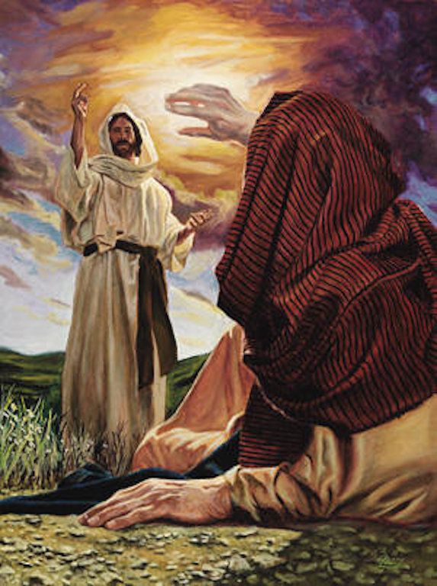
„Du-te, căci el este un vas pe care l-am ales, ca să ducă Numele Meu înaintea Neamurilor, înaintea împăraţilor şi înaintea fiilor lui Israel.” (Faptele apostolilor 9:15)

Slide 3
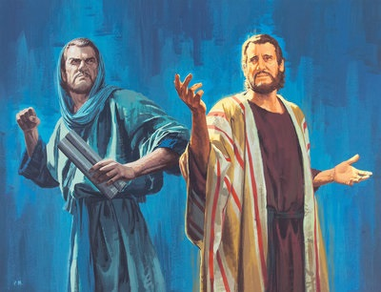
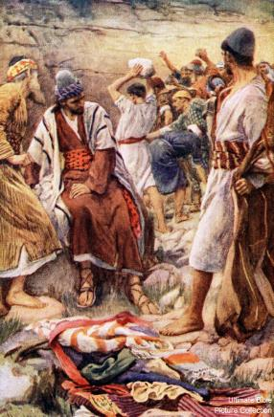
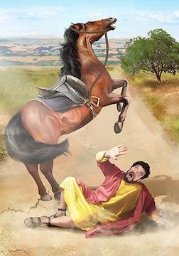
În urma uciderii cu pietre a lui Ştefan, Saul din Tars (Pavel) este autorizat să persecute urmaşii lui Isus din Nazaret. În acest fel, Saul s-a transformat în trimisul (apostolul) Sinedriului pentru a distruge secta de pe „Cale”.
Dar Isus a intervenit pentru a-i da alte ordine. Îi rezervase un loc special între rândurile Sale, ca şi apostol al neamurilor.
Apostol al Sinedriului.
Urmăritor al bisericii. Fapte 9:1-2.
Pe drumul spre Damasc. Fapte 9:3-9.
Apostol al lui Isus.
Convertirea lui Pavel. Fapte 9:10-18.
Pavel în Damasc. Fapte 9:19-25.
Pavel în Ierusalim. Fapte 9:26-31.

Slide 4
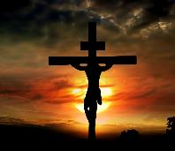
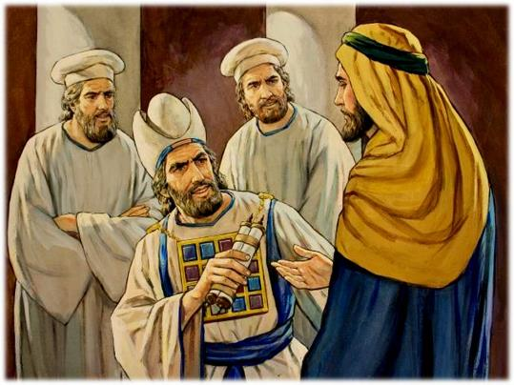
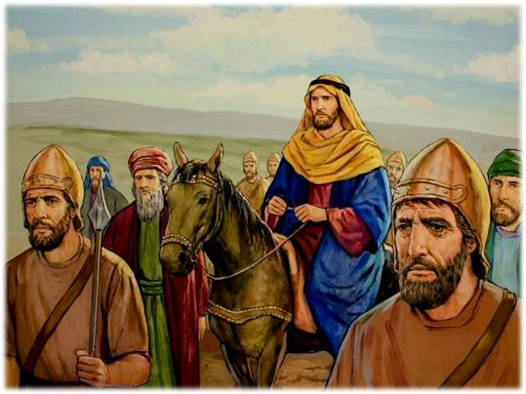
Fapte 9:1-2
URMĂRITOR AL BISERICII
„Dar Saul sufla încă ameninţarea şi uciderea împotriva ucenicilor Domnului. S-a dus la marele preot şi i-a cerut scrisori către sinagogile din Damasc, ca, dacă va găsi pe unii umblând pe Calea credinţei, atât bărbaţi, cât şi femei, să-i aducă legaţi la Ierusalim.” (Fapte 9:1-2)
După cum a prezentat el însuşi mai apoi, Saul a crezut că era de datoria sa să îi persecute pe creştinii care credeau în Isus Hristos (Fapte 26:9-11).
Considerând că o persoană atârnată pe un lemn a fost blestemată de Dumnezeu, nu putea accepta un Mesia mort în acest fel (Deuteronomul 21:22-23).
Primind autoritate de la Sinedriu, s-a transformat într-un shalia al lui, un trimis oficial. Cuvântul grecesc echivalent lui shalia este apóstolos, adică, apostol. Saul era apostol al Sinedriului.
Cu puterile primite, a călătorit 220 km către nord, la Damasc. Acolo se aştepta să îi aresteze pe credincioşii de pe „Cale” ca să îi ducă la Ierusalim pentru a fi judecaţi de erezie.

Slide 5
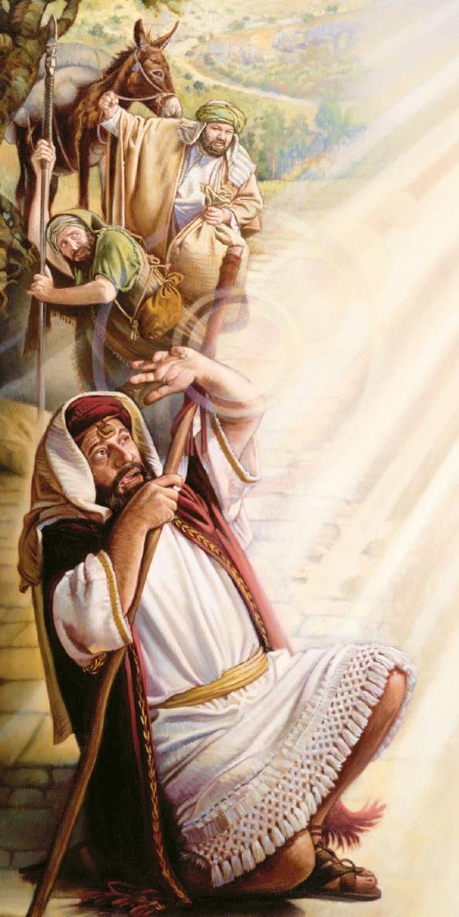
Fapte 9:3-9
PE DRUMUL SPRE DAMASC
„Cine eşti Tu, Doamne?” a răspuns el. Şi Domnul a zis: „Eu sunt Isus, pe care-L prigoneşti. Ţi-ar fi greu să arunci înapoi cu piciorul într-un ţepuş.” (Fapte 9:5)
Cu toate că toţi au văzut lumina şi au căzut la pământ, numai Saul a rămas orb. Cu toate că toţi au auzit vocea, numai Saul a înţeles ce spunea. Evident, aceasta era o manifestare specială pentru el.
Cu toate că Saul a persecutat biserica, Isus s-a considerat pe sine însuşi ca fiind cel persecutat. “Căci cel ce se atinge de voi, se atinge de lumina ochilor (deschizătura/pupila ochiului) Mei” (Zaharia 2:8).
Un ţepuş este un băţ lung, care este terminat la un capăt de fier şi a fost utilizat pentru a viza boii la locul de muncă. Încercarea de a se împotrivi putea provoca daune.
„Ţepuşul” împotriva căruia lupta Saul era propria-i conştiinţă, îndoielile sale cu privire la Isus, adevăratul Mesia. Văzându-l faţă în faţă pe Isus cel înviat, i s-au spulberat toate argumentele.

Slide 6
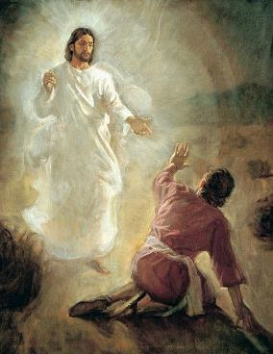
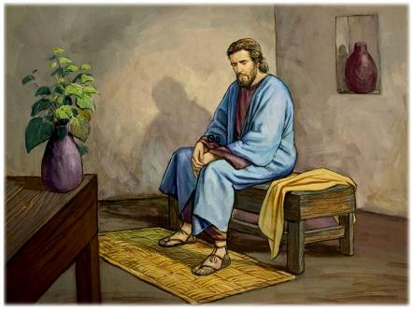
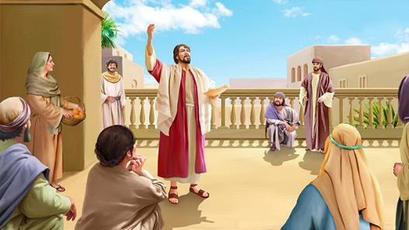
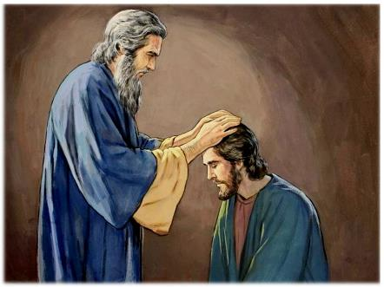
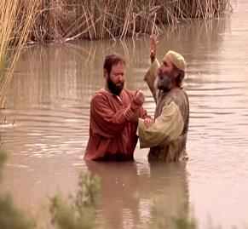
Fapte 9:10-18
CONVERTIREA LUI PAVEL
„Chiar în clipa aceea, au căzut de pe ochii lui un fel de solzi, şi el şi-a căpătat iarăşi vederea. Apoi s-a sculat şi a fost botezat.” (Fapte 9:18)
Hotărât să Îl urmeze pe Isus, Pavel l-a întrebat „ce vrei să fac?”. Apoi, a rămas orb timp de trei zile.
În acest timp, Pavel a renunţat să mai fie apostol al Sinedriului pentru a deveni apostol al lui Isus.
Dar nu trebuia să lucreze singur, mai întâi trebuia să intre în contact cu biserica, să devină parte din ea şi să acţioneze în colaborare cu ea.
Anania a fost trimis să îndeplinească aceste lucruri. În ciuda îndoielilor iniţiale (apropo, destul de rezonabile), Anania a plecat să îl vadă pe Pavel. I-a restaurat vederea şi i-a confirmat chemarea divină. În plus, l-a invitat să se boteze şi să se unească bisericii.

Slide 7
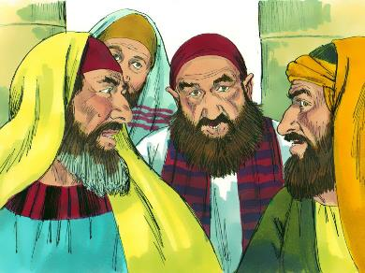
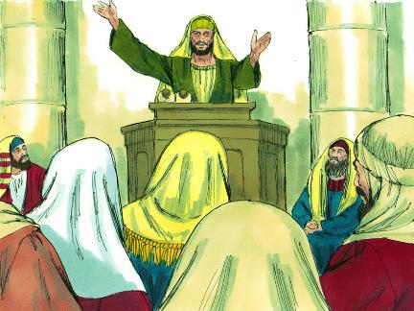
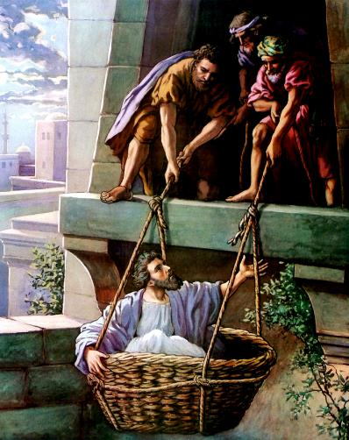
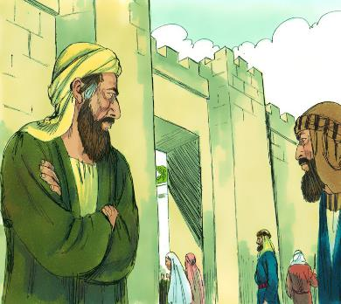
Fapte 9:19-25
PAVEL ÎN DAMASC
„şi imediat a început să‑L proclame pe Isus în sinagogi, spunând că este Fiul lui Dumnezeu.[…] După mai multe zile, iudeii au uneltit să‑l omoare” (Fapte 9:20, 23)
Omul care a venit să îi aresteze pe urmaşii „falsului mesia”, acum îi apăra public în sinagogi.
În plus, demonstra biblic să Isus era adevăratul Mesia.
Iudeii, alarmaţi, au căutat sprijinul autorităţilor civile pentru a-l aresta pe Pavel (2 Corinteni 11:32-33).
Credincioşii l-au ajutat pe Pavel coborându-l de pe zid, folosind o coşniţă.
Acest aspect nu l-a descurajat pe noul apostol, deoarece a fost avertizat că avea să sufere că a ales să îşi urmeze Învăţătorul (Fapte 9:16).

Slide 8
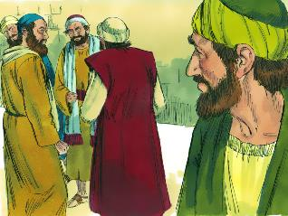
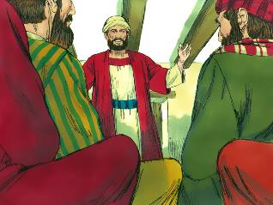
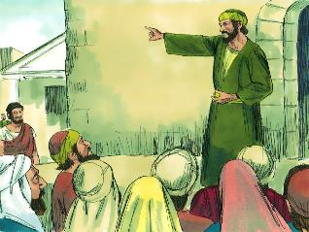
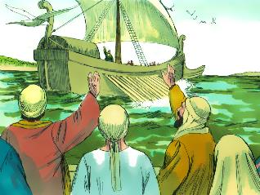
Fapte 9:26-31
PAVEL ÎN DAMASC
„Când a ajuns în Ierusalim, Saul a căutat să se lipească de ucenici, dar toţi se temeau de el, căci nu puteau să creadă că este ucenic.” (Fapte 9:26)
Cu toate că au trecut trei ani de la convertirea sa, biserica din Ierusalim încă nu era sigură de sinceritatea crudului persecutor.
Dumnezeu l-a folosit pe Barnaba ca intermediar pentru a sfârşi cu aceste prejudecăţi.
Pavel a profitat de şederea sa în Ierusalim pentru a continua cu lucrarea lui Ştefan, pe care el însuşi a întrerupt-o. Predicarea lui a stârnit aceeaşi împotrivire pe care el a dezlănţuit-o împotriva lui Ştefan. Viaţa lui Pavel era în pericol.
A fost avertizat printr-o viziune să plece din Ierusalim (Fapte 22:17-21). Din nou, a fost ajutat de fraţi să fugă.

Slide 9
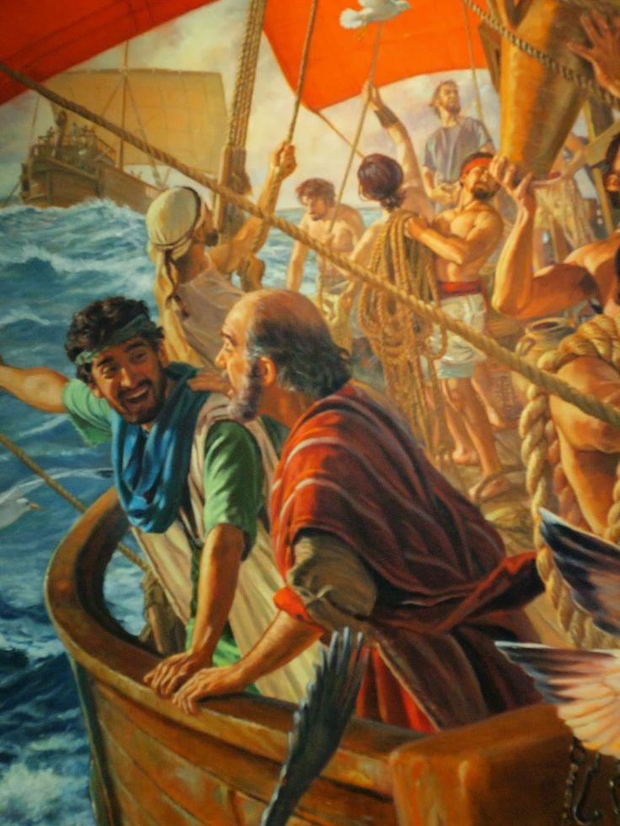
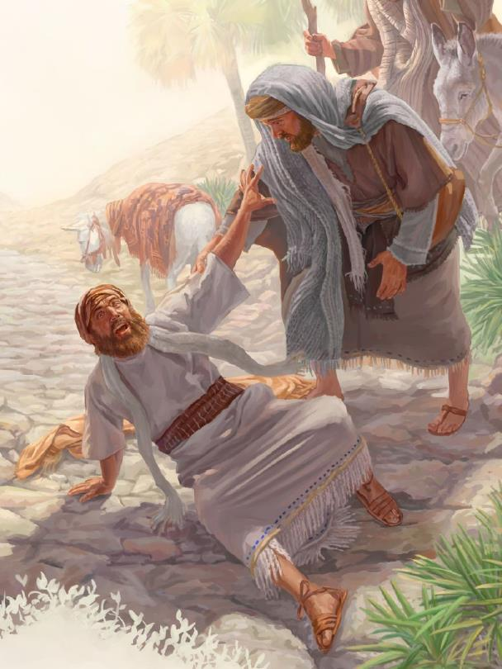
Unind relatările din Fapte şi Galateni, putem urma traseul lui Pavel de la convertire până la începutul primei sale călătorii misionare.
Convertirea din Damasc (Fapte 9:1-18)
Predica din Damasc (Fapte 9:19-22)
La trei ani de la convertire, merge la Ierusalim (Galateni 1:18)
Predică în regiunile din Siria şi Cilicia (Galateni 1:21)
Barnaba îl atrage în Antiohia (Fapte 11:25-26)
Alături de Barnaba, este trimis ca misionar (Fapte 13:1-3)
Se întoarce în Damasc şi fuge de pe un zid al oraşului (Fapte 9:23-25)
Petrece un timp în Arabia (Galateni 1:17)

Slide 10
„Domnul îşi încredinţează întotdeauna lucrarea în mâini omeneşti. Acesta este contextul cooperării dintre divin şi uman. Omul lucrează în ascultare de lumina divină primită. Dacă Saul ar fi spus: Doamne, nu mă simt înclinat în nici o privinţă să respect îndrumările Tale specifice, pentru a contribui la propria mea mântuire, atunci nici dacă Domnul ar fi îngăduit să strălucească asupra lui Saul o lumină de zece ori mai puternică nu ar fi fost de nici un folos. Lucrarea omului este aceea de a coopera cu divinul. Dar, o dată cu momentul marii hotărâri a omului de a-şi subordona voinţa şi modul de viaţă faţă de voinţa şi îndrumările lui Dumnezeu şi de a deveni dependent de influenţele pline de har care l-au însoţit de-a lungul întregii lui vieţi […]. Să ascultăm şi să respectăm îndrumările Duhului Sfânt.”
E.G.W. (Minte, caracter, personalitate, vol. 2, pag. 397)

